Slide 1
Etude de cas

Slide 2
CAS N°1
Lors d'un tir par équipes en Division Régionale, un archer franchit la ligne de 1m avec sa flèche sur l'arc. L'arbitre brandit le carton jaune en indiquant clairement au coach la nature de l'infraction, l’archer revient alors dans le carré de l’équipe, remet sa flèche dans le carquois puis repart au pas de tir. Au relais suivant, l’archer refait la même faute, l’arbitre brandit alors un carton rouge. Le coach proteste officiellement. Donner votre jugement.

Slide 3
REPONSE
Le coach a raison de protester, l’arbitre n’a pas réagi correctement. Il aurait dû brandir à nouveau un carton jaune. Les cartons jaunes ne sont pas cumulables et « n » cartons jaunes n’impliquent pas un carton rouge.
Pour mémoire, le carton rouge est donné lorsque le carton jaune n’a pas été observé ou à l’occasion d’un dépassement de temps.

Slide 4
CAS N°2
L’organisateur de la compétition que vous devez arbitrer lors du prochain Week end vous appelle et vous demande comment faire pour équerrer le terrain ? Que lui répondez-vous ?

Slide 5
REPONSE
3 – 4 – 5

Slide 6
CAS N°3
Vous arbitrez un match par équipe en salle à 18m. A l’issue de ce match, les deux équipes se retrouvent à égalité. Un barrage est nécessaire pour déterminer le vainqueur :
Comment placez vous les blasons pour ce tir de barrage ?
Quels sont les consignes que vous donnez aux deux équipes ?

Slide 7
REPONSE
Blason trispot de 40 placé horizontalement (à 1,30m du sol +/- 2cm)
Une flèche par archer – 1 flèche par spot

Slide 8
CAS N°4
Vous êtes arbitre sur une compétition de Tir 3D et lors de l’inspection du matériel, se présente un archer avec un arc droit. Lorsque vous regardez ses flèches, vous constatez qu’elles sont en carbone. Vous lui demandez alors ses feuilles de marque et il est noté dessus Senior 2 Homme Arc Nu.
Comment gérez-vous la situation ? Justifiez votre réponse.

Slide 9
REPONSE
L’archer est inscrit dans la catégorie Arc Nu. Son matériel doit donc répondre aux exigences de cette catégorie.
Je vérifie donc la conformité du matériel en regard de la catégorie Arc Nu :
L’Arc Droit répond bien aux principes exigés par la définition réglementaire de l’Arc Nu. Il peut donc tirer avec ce type d’arc dans cette catégorie.
Si les flèches en carbone respectent bien les exigences règlementaires (diamètres, wrap, pointes...), l’archer n’a alors aucune obligation d’utiliser des flèches en bois avec son Arc Droit.
Je valide donc le contrôle du matériel et à la fin de la compétition et je m’assure que les résultats de l’archer sont bien rentrés dans la catégorie Arc Nu.

Slide 10
CAS N°5
Un archer décide d’abandonner après la 11° volée de la phase de qualification d’une compétition sur cibles extérieures (sans duels).
Malgré cet abandon, le score établi le place sur le podium.
Peut-il prétendre à ce podium ou doit-il être considéré comme non classé car il n’a pas terminé la compétition ?

Slide 11
REPONSE
Classé avec le score établi => podium possible

Slide 12
CAS N°6
Si pour une compétition, cette fois, avec duel, vous rencontrez le même cas de figure (l’archer arrête de tirer après la 11° volée) du qualificatif.
A la fin du qualificatif cet archer vient vous voir et vous demande si malgré cette volée non tirée il peut prétendre à participer aux duels ? Quelle sera alors votre réponse ?

Slide 13
REPONSE
Oui, participation possible dès lors qu’au moins une flèche est tirée.
Il sera classé avec son score

Slide 14
CAS N°7
Au cours de la demi- finale d’un championnat départemental en salle, un barrage est annoncé entre 2 concurrents. L’arbitre responsable de la compétition vous charge du suivi de ce barrage. Quels sont les deux points que vous devez vérifier avant de lancer le tir de barrage ?

Slide 15
REPONSE
Avant de lancer le tir de barrage, il est essentiel de bien vérifier les deux points
suivants :
✓ La présence et l’état de la croix au centre du blason (sa dégradation pourrait empêcher de positionner correctement le compas)
✓ Si je fais changer le blason d’un des deux archers du duel, alors par équité il faudra changer les deux blasons.

Slide 16
CAS N°8
Un archer se met à saigner du nez pendant la phase qualificative. Il vous demande ce qu’il peut faire. Que faites-vous ? Que lui expliquez-vous ?

Slide 17
REPONSE
Un accident corporel survenant à un compétiteur sur la ligne de tir peut être assimilé à un incident de matériel, lors de la phase de qualification. Il disposera de 15mn pour se soigner. Temps pendant lequel l'archer rattrapera le nombre approprié de flèches à la première opportunité, sous la supervision d'un arbitre. Un problème ne doit, à aucun moment, retarder le tournoi de plus de 15 minutes ni permettre à un concurrent de s’entraîner. C’est à l’archer de décider s’il peut poursuivre la compétition sans assistance. (B.4.2.5 à B.4.2.7)

Slide 18
CAS N°9
Vous arbitrez un match par équipes poulies à 50M.
- Donnez le type et la position des blasons pour chaque équipe.
- Expliquez la manière dont doit se dérouler le tir (règle de répartition des flèches sur la cible et conséquence d’un non-respect de cette règle).
- Précisez ce qui se passe en cas de barrage.

Slide 19
REPONSE
✓ Chaque équipe dispose de 2 blasons de 80 réduits à 6 zones (5>X) placés horizontalement sur la même cible.
✓ Les archers sont libres de tirer dans l’ordre et selon la répartition qu’ils souhaitent, toutefois à la fin de la volée on doit impérativement comptabiliser 3 flèches dans chaque blason.
✓ Si une équipe devait tirer par ex 4 flèches dans le blason de gauche et 2 flèches dans le blason de droite cela conduirait à la suppression de la meilleure flèche du blason de gauche pour l’équipe.
✓ En cas de barrage, il n’y aura plus qu’un seul blason (au centre) et chaque équipe tirera 1 flèche/archer.

Slide 20
CAS N°10
En tir en Salle, un archer Benjamin tire 4 flèches dans la zone 10 de son blason. Quel est le score la volée, si toutes les flèches ont été tirées dans le temps imparti ?

Slide 21
REPONSE
30 points

Slide 22
CAS N°11
Un archer en situation de handicap qui a tiré selon les indications de sa carte de classification, à 15m et sur un blason de 60cm, vous demande de signer sa feuille de marque après la remise des récompenses .
- QUE FAITES VOUS ?

Slide 23
REPONSE
Vous signez la feuille de marque en précisant la distance à laquelle il a tiré et la taille du blason utilisé.

Slide 24
CAS N°12
Un archer pose une réclamation parce qu’à la cible 12, sa flèche qui touchait visiblement le cordon du 8 (photo à l’appui), a été jugée comme marquant 5 points par un arbitre qui a été appelé par le peloton pour en définir la valeur.

Slide 25
REPONSE
J’explique à l’archer que le Jury d’Appel ne peut pas être saisi pour une question concernant la
valeur d’une flèche. Je ne transmettrai pas la réclamation au Président du Jury d’Appel.
Une photo n’est pas contractuelle et si le peloton a appelé l’arbitre pour juger la valeur de la flèche c’est qu’elle n’était pas évidente pour l’ensemble des archers.

Slide 26
CAS N°13
Sur une cible "moyen gibier", un archer tire sa première flèche dans la "zone tué".
Sa deuxième flèche percute une flèche déjà en cible dans la "zone tué" et se plante dans la queue de l'animal.
Quelle sera la valeur de la volée ? Donner les deux valeurs de flèches.

Slide 27
REPONSE
la première flèche (zone tué) vaut 20 points. La deuxième flèche se plantant hors zone marquante après avoir percuté une flèche dans la zone tué, prend la valeur de la flèche percutée, donc comme si elle s'était plantée en zone tué. Comme c'est la deuxième flèche de l'archer, cette flèche vaut 15 points.
Valeur de la volée : 35 points

Slide 28
CAS N°14
Pendant un championnat il y a une bonne ambiance dans les tribunes avec beaucoup de supporters qui soutiennent leurs favoris assez fortement. Un des archers a des problèmes pour recevoir les conseils de son entraineur. Il quitte la ligne de tir pendant le tir pour discuter avec son entraineur et retourne ensuite sur la ligne de tir pour continuer à tirer.
Que faites-vous ?

Slide 29
REPONSE
Il est tout à fait en droit de faire ce qu’il a fait mais avec le risque que le directeur des tirs, ne voyant plus personne sur la ligne de tir, donne le signal de fin de tir. Il ne pourra pas alors réclamer du temps supplémentaire pour finir sa volée.

Slide 30
CAS N°15
Vous êtes l'arbitre responsable d'un championnat de France. Vous vous apercevez qu'il n'y aura pas suffisamment de chronométreurs pour tous les pelotons.
Après concertation avec l'organisateur et le délégué technique, quelle décision allez-vous prendre ? Donnez des détails.

Slide 31
REPONSE
Privilégier les pelotons jeunes pour des raisons évidentes de sécurité, il est inadmissible qu’un peloton benjamin, minime ou cadet soit laché seul dans la nature
Ensuite mettre des chronos dans les catégories où les dépassements de temps sont les plus fréquents, tir libre, puis arc nu
Mais dans une même catégorie on chronomètre tout le monde ou personne
Si pas de chronométreurs les arbitres doivent chronométrer les pelotons qu’ils croisent.

Slide 32
CAS N°16
Quel(s) document(s) ou justificatif(s) doit présenter un tireur pour être admis sur une compétition ?

Slide 33
REPONSE
Il lui suffit de présenter un justificatif d’identité.
En cas de surclassement ponctuel il faut aussi présenter le certificat médical de surclassement (cas des DRE, équipes …)

Slide 34
CAS N°17
- Expliquez le déroulement des phases finales d'un tournoi individuel pour les arcs classiques et pour les arcs à poulies.

Slide 35
CAS N°18
- Lors d'un match en tir alterné, comment savoir quel archer tirera le premier :
lors de la première volée du match
Lors de la 3ème volée du match
Lors de la volée de barrage

Slide 36
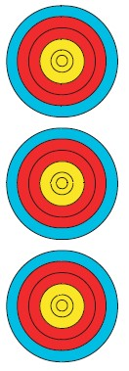
7
6
9
8

Slide 37
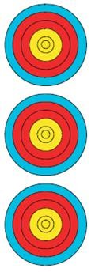
La flèche dans le 10 a été tirée hors temps.
8
10
6
9
Notes:
DIAPO 1

Slide 38
Cette flèche a percuté le 9 avant de se planter hors zone
9
8
9

Slide 39
La flèche dans le 9 a été tirée avant le signal sonore de début de volée. CAS N°2
6
9
8
7
8

Slide 40
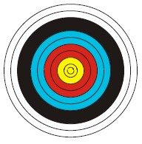
Cette flèche a été tirée hors temps et a percuté le 10 avant de se planter hors zone.
10
6
9

Slide 41
QUESTIONS MATERIEL
Ce dispositif est-il autorisé ?

Slide 42
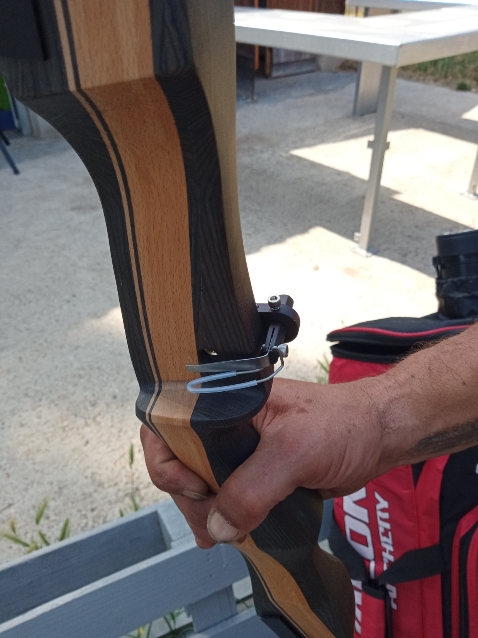
QUESTIONS MATERIEL

Slide 43
MATERIEL
Que penser de ces dispositifs ?

